Slide 1


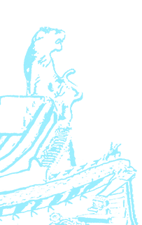

开题报告
可见光红外融合的船舶
多目标跟踪算法研究
专业：电子信息 ｜ 导师：苏丽
汇报人：曹志博 ｜ 2026 年 9 月

Slide 2



目录
PAGE DIRECTORY
01
研究背景与意义
02
拟解决的关键问题
03
总体技术架构
04
创新点与研究内容
05
预期时间安排
06
致 谢

Slide 3



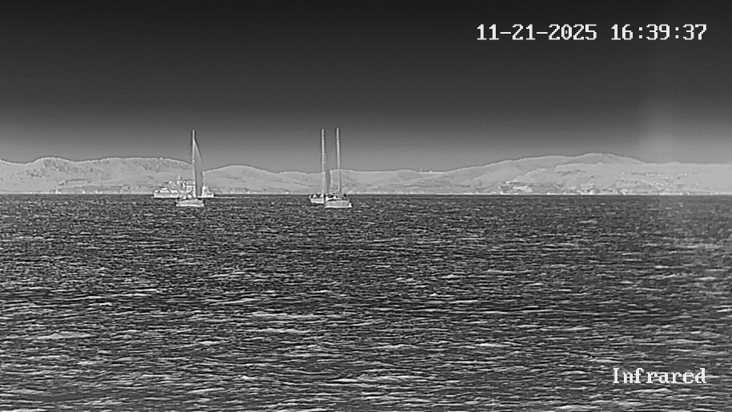
研究背景与意义
01
需求牵引
全球约 80% 货物贸易量经海运完成，航行安全与海事监管对船舶自动跟踪提出更高要求。
02
漏检误检
海面反光、黄昏导致漏检误检；目标交汇与遮挡引发身份切换、轨迹碎片。
03
模态互补
可见光纹理丰富但夜间与恶劣天气退化；红外不依赖照明却缺少颜色与纹理细节。
04
研究空白
双模态研究多集中于图像融合与单目标跟踪，面向多目标身份维持的工作仍然有限。

Slide 4
二、研究内容
总体思路：构建可见光红外数据集，按“检测后跟踪 — 联合检测与身份嵌入 — 联合检测跟踪”三条技术路线递进展开
01
可见光—红外船舶数据集构建
整理双模态船舶视频并核对时空配准，用 CVAT 标注边界框、类别与跨帧 Track ID，按独立序列划分数据集。
02
检测后跟踪算法研究
以 ByteTrack 为基线，研究红外与可见光检测结果在检测框融合、置信度协同与数据关联阶段的利用方式。
03
联合检测与身份嵌入算法研究
以 FairMOT 为基线，研究外观特征在船舶交汇、遮挡情况下减少身份切换、维持轨迹连续性的作用。
04
联合检测跟踪算法研究
以 MOTR 为基线，引入双模态特征融合模块，研究双模态特征对轨迹查询更新与目标身份保持的影响。

Slide 5
总体技术架构
可见光—红外船舶序列
空间配准
质量核验
统一划分
01 ｜ 检测后跟踪 TBD
02 ｜ 联合检测与身份嵌入 JDE
03 ｜ 联合检测跟踪 JDT
基线：ByteTrack
基线：FairMOT
基线：MOTR
跨模态检测框匹配与融合
双分支编码与门控融合
双模态多尺度特征融合
置信度协同 + 类别约束
检测与 ID 嵌入联合学习
轨迹查询跨帧更新与记忆
统一对比 · 模块消融 · 失败案例分析

Slide 6
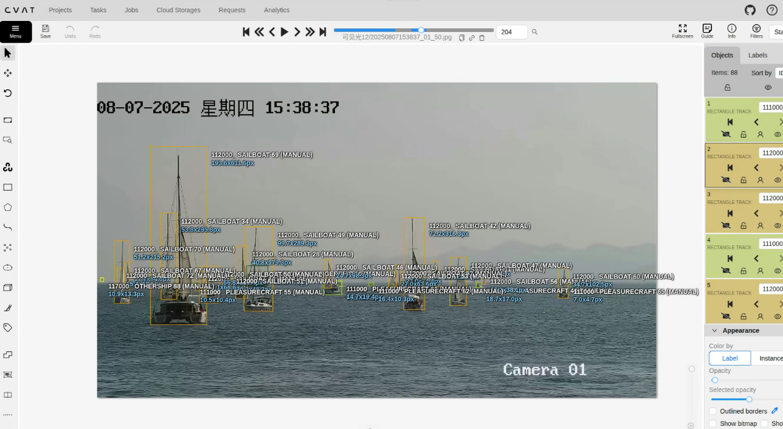
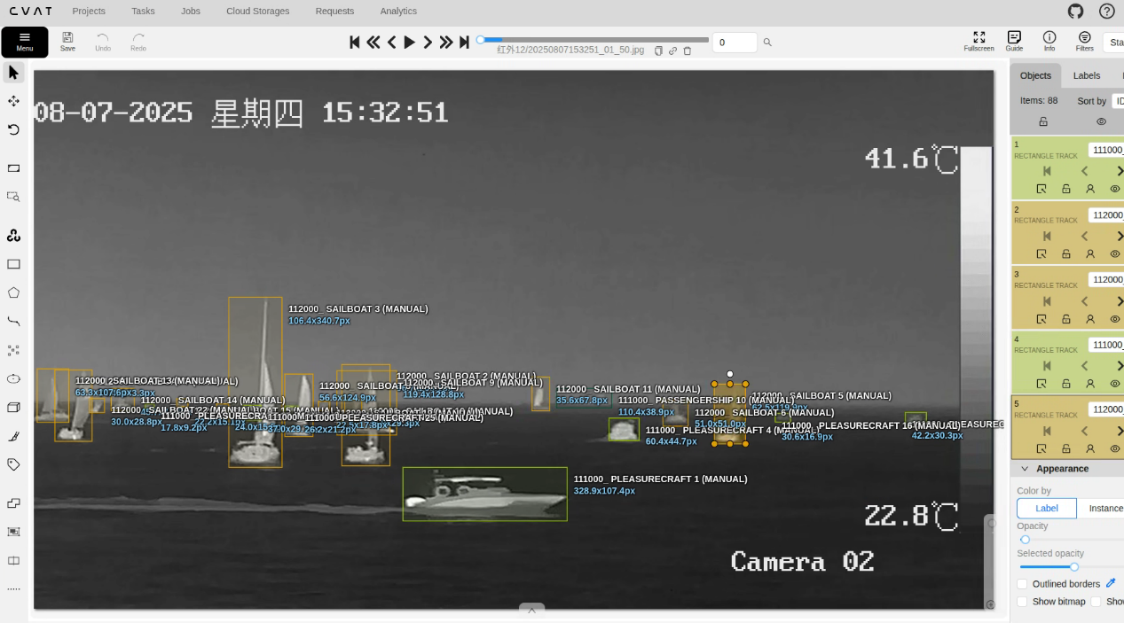
数据集构建
用 CVAT 标注边界框、类别与跨帧 Track ID，按独立序列划分数据集。

Slide 7
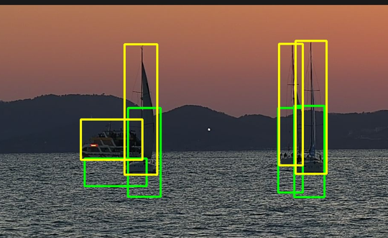
数据集构建
红外与可见光存在空间配准偏差
整理双模态船舶视频并核对时空配准

Slide 8
检测后跟踪
方法 | HOTA/% | MOTA/% | IDF1/%
SORT | 53.57 | 37.56 | 63.51
OC-SORT | 48.60 | 11.77 | 54.18
ByteTrack | 58.27 | 43.50 | 66.39
选择ByteTrack作为基线算法

Slide 9
双模态检测协同的 ByteTrack 改进
可见光检测器
跨模态框匹配与融合
双模态置信度修正
两阶段关联 + 类别约束
轨迹管理与输出
红外检测器
01
跨模态检测框匹配与融合
按 IoU、中心距与船型匹配双模态检测框，再以各自置信度加权融合目标位置。
02
双模态置信度协同修正
引入跨模态一致性得分修正检测分数，使低照度下的弱检测获得另一模态的证据支持。
03
类别约束的两阶段关联
在 IoU 运动代价上加入船型一致性软约束，降低相似船舶之间的错误关联。
04
单模态目标不直接舍弃
结合检测置信度与历史轨迹状态判定是否保留，减少漏检导致的轨迹碎片。

Slide 10
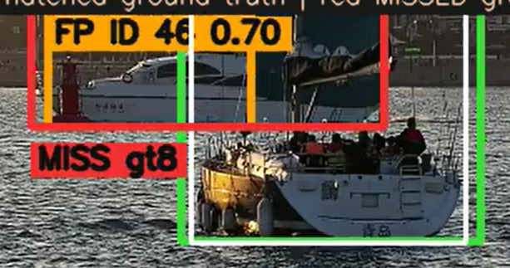
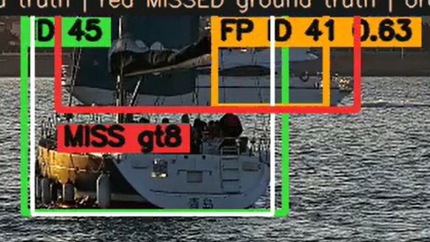
联合检测与身份嵌入
目标交汇及短时遮挡时身份切换频繁

Slide 11
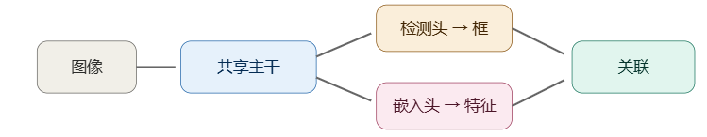
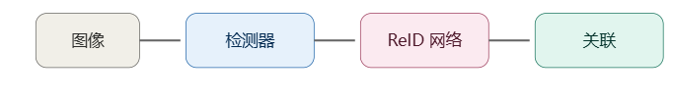
联合检测与身份嵌入

Slide 12
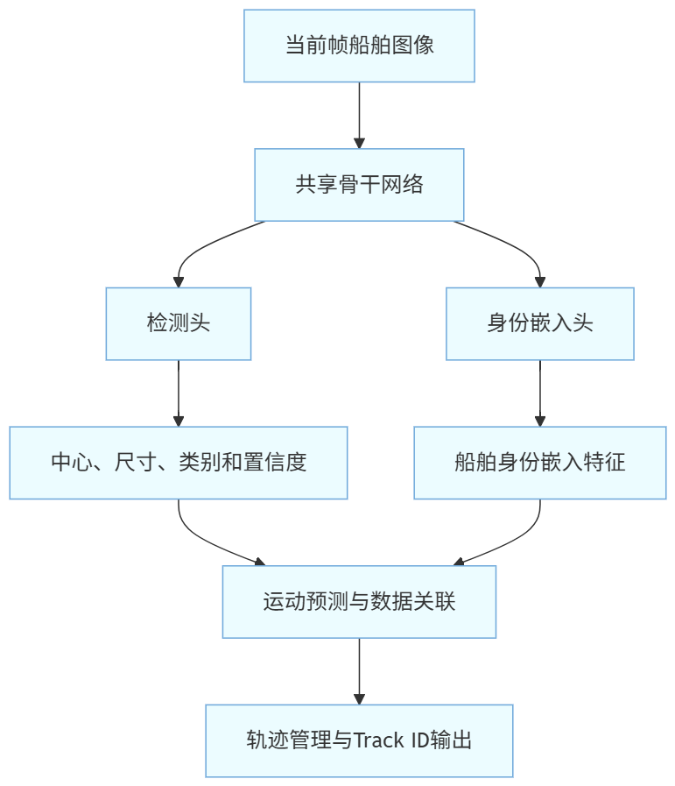
联合检测与身份嵌入
FairMOT属于联合检测与身份嵌入方法，采用共享骨干网络提取图像特征，并设置检测分支和身份嵌入分支分别完成船舶位置预测与身份表示学习。检测分支输出船舶中心位置、边界框尺寸、类别和置信度，身份嵌入分支输出用于跨帧关联的身份特征。FairMOT采用基于目标中心的无锚检测结构，使检测分支和身份嵌入分支能够在同一目标位置上进行特征学习。

Slide 13
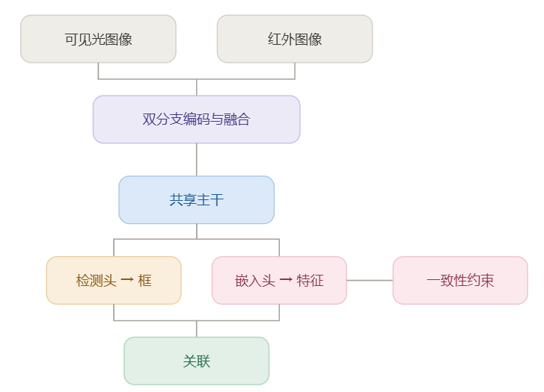
双模态特征融合的 FairMOT 改进
改进思路：在共享骨干网络之前引入红外与可见光双分支编码与融合模块。
01
双分支特征编码
红外与可见光分别编码，逐层以拼接卷积或模态门控完成跨模态特征交互。
02
检测与嵌入联合学习
融合特征同时输入检测头与身份嵌入头，共享骨干网络减少重复计算。
03
跨模态身份一致性
对同一船舶的双模态嵌入施加一致性约束，提升相似船型的区分能力。

Slide 14
联合检测跟踪

Slide 15
联合检测跟踪

Slide 16
双模态轨迹查询的 MOTR 改进
可见光多尺度特征
红外多尺度特征
01
双模态多尺度特征提取
红外提供目标显著性，可见光提供纹理边缘，兼顾近距船舶与远距小目标。
跨模态注意力融合（按模态清晰度加权）
02
跨模态注意力融合
在对应尺度上跨模态交互，按当前帧各模态的清晰程度动态调整融合权重。
Transformer 编码器
目标查询：发现新船舶
轨迹查询：延续身份
03
轨迹查询跨帧更新
解码器以轨迹查询访问双模态融合特征，统一完成目标产生、持续与退出。
Transformer 解码器
位置 / 类别 / 轨迹状态更新
短期轨迹状态记忆
为轨迹查询引入短期记忆，短时遮挡或单帧漏检时保留状态并恢复轨迹。
04
轨迹查询在相邻帧之间传递并更新，统一建模目标的产生、持续与退出。

Slide 17
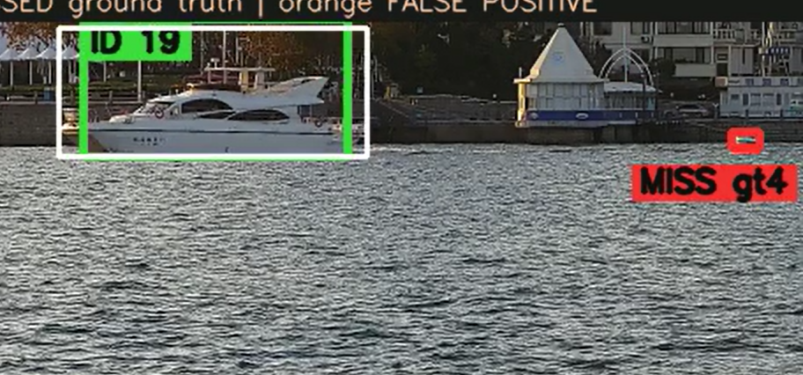
拟解决的问题
01
双模态时空对齐
红外与可见光存在空间配准偏差，同一船舶红外一侧无对应标注框
03
身份保持
同类船型轮廓与纹理相近，目标交汇及短时遮挡时身份切换频繁
02
弱检测与置信度不稳
远距离、遮挡使真实船舶的检测分数下降，造成漏检、轨迹中断与碎片化

Slide 18
论文结构安排
第一章
绪 论
研究背景与意义、国内外研究现状，现有方法在双模态特征利用、身份保持与跨帧状态建模上的不足。
第二章
可见光—红外船舶跟踪数据集构建
双模态帧配对、CVAT 标注与质量核验，生成检测 / 身份嵌入 / 连续帧跟踪所需格式并划分数据集。
第三章
检测后跟踪算法研究
改进 ByteTrack 支持双模态输入，研究跨模态检测框融合、置信度协同与关联代价改进。
第四章
联合检测与身份嵌入算法研究
以 FairMOT 为基线构建双分支特征提取与融合结构，研究跨模态身份一致性对相似船舶的区分作用。
第五章
联合检测跟踪算法研究
以 MOTR 为基线引入双模态融合模块，研究其对检测、轨迹查询更新与身份保持的作用。

Slide 19
预期时间安排
时间节点 | 研究阶段 | 主要工作内容
2026.08–2026.09 | 文献调研与开题 | 阅读相关文献、搜集资料，完成开题报告撰写与开题答辩
2026.10 | 数据集构建 | 整理双模态船舶序列，完成帧配对、CVAT 标注与质量核验
2026.11–2027.03 | 检测后跟踪 TBD | 研究检测后跟踪方法，改进 ByteTrack 基线并完成双模态消融
2027.04–2027.07 | 联合检测与身份嵌入 JDE | 复现 FairMOT 基线，完成双分支融合与跨模态一致性实验
2027.08–2027.11 | 联合检测跟踪 JDT | 改进 MOTR，研究双模态特征对轨迹查询更新的作用
2027.12 | 结果汇总 | 汇总三类范式的对比、消融与典型序列分析结果，整理图表
2028.01–2028.03 | 撰写与答辩 | 整理研究成果，撰写学位论文，准备论文送审与答辩

Slide 20
感谢聆听
敬请指正
汇报人：曹志博 2026 年 9 月

